Slide 1
Nirmana ruang
(Mex Media)
Rohiman

Slide 2
Proses perancangan Nirmana 3 dimensi selanjutnya yaitu menggabungkan 2 jenis atau lebih material yang memiliki karakter berbeda, penggabungan tersebut dapat berupa material keras dengan material lunak, material lentur dengan material kaku atau material bidang datar dengan material yang memiliki volume atau gempal.

Slide 3
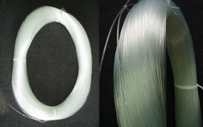
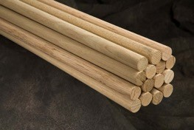
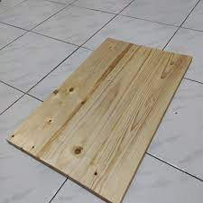
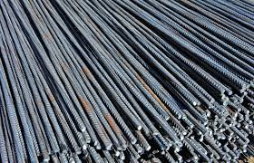
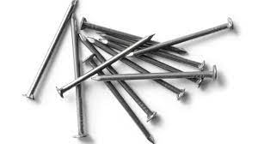
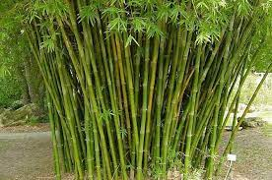
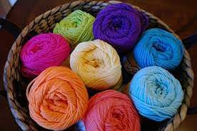
CONTOH MATERIAL PERANCANGAN RUPA DASAR 3 DIMENSI MIX MEDIA :

Slide 4
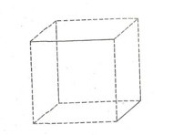
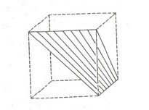
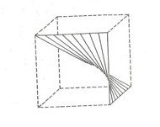
Dalam perancangan mix media, penerapan keseimbangan, kesatuan, komposisi, ritme dan irama dari hasil penggabungan masing-masing karakter material di eksplorasi lebih lanjut untuk menghasilkan perwujudan bentuk 3 dimensi yang dapat menampilkan nilai estetis secara visual. • Berikut ini gambar proses perancangan bentuk 3 dimensi :
Gambar diatas dapat diterapkan untuk perancangan bentuk 3 dimensi mixmedia bentuk ruang kubus atau konstruksi kubus dengan benang nilon. (Sumber gambar Wucius Wong : Beberapa Asas Merancang Trimatra)

Slide 5
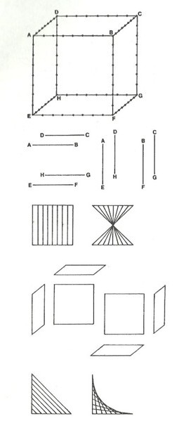
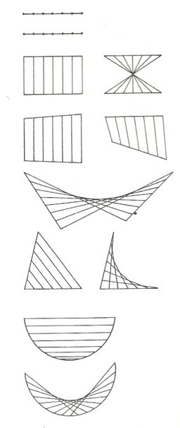
Gambar samping kiri ini dapat diterapkan untuk perancangan bentuk 3 dimensi mixmedia antara bidang datar dan benang nilon.
(Sumber gambar Wucius Wong : Beberapa Asas Merancang Trimatra)
Gambar disamping kanan ini dapat diterapkan untuk perancangan bentuk 3 dimensi mixmedia bentuk ruang kubus atau konstruksi kubus dengan benang nilon.
(Sumber gambar Wucius Wong : Beberapa Asas Merancang

Slide 6
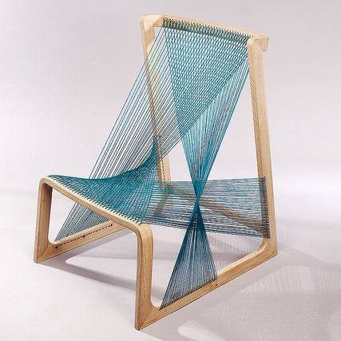
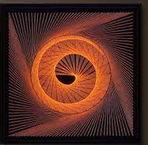
Gambar di samping kiri merupakan contoh hasil perancangan bentuk 3 dimensi dengan cara mix media antara struktur batang dengan benang nilon.
(https://id.pinterest.com/samuelanggatama/nirmana-benang-kayu/ )
Gambar di samping kanan merupakan contoh hasil perancangan bentuk 3 dimensi dengan cara mix media antara struktur triplek, paku dengan benang nilon

Slide 7
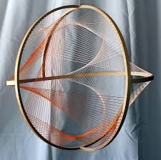
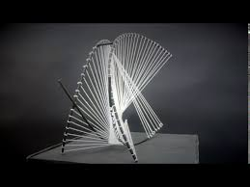

Slide 8
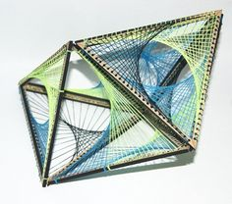
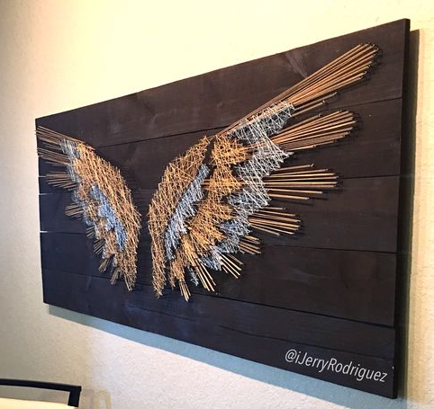

Slide 9
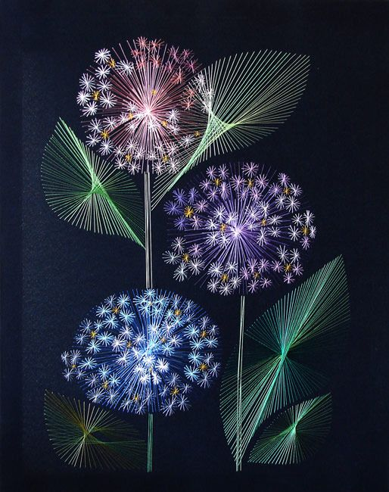
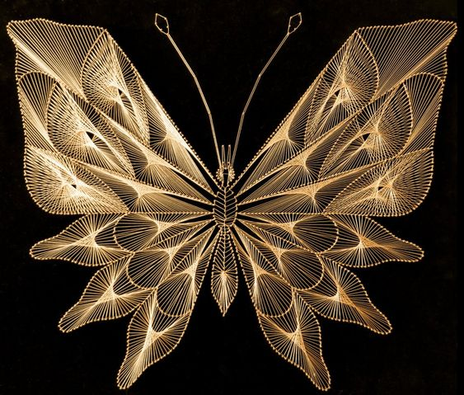

Slide 10
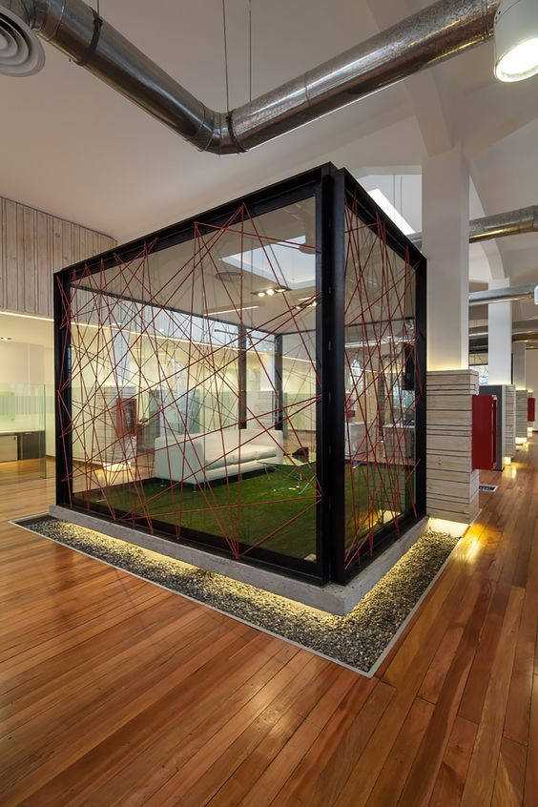
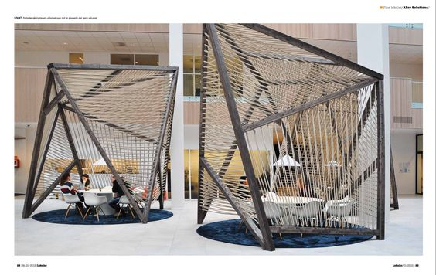

Slide 11
Refsensi
Wong,Wucius, Beberapa Asas Merancang Trimatra, (Bandung : Penerbit ITB, 1986)
Sanyoto, Ebdi, Nirmana Dasar-Dasar Seni dan Desain, (Yogyakarta : Penerbit Jalasutra, 2009)
Bates, Kenneth F., Basic Design, Principles and Practice, (Yogyakarta, 1973).

